Slide 1
Laboratorium zastosowań elektroniki
Akademia WIT
Laboratorium 10
Z-PEL-DB
Wojciech Skurzak
Warszawa 14.05.2024r.

Slide 2
Interfejs analogowy

Slide 3
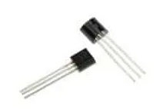
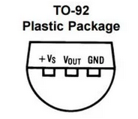
Analogowy czujnik temperatury LM35
Parametry czujnika LM35:
Skalibrowany dla skali Celsjusza (10 mV/°C),
Pomiar w zakresie od 0 do 100°C,
Napięcie zasilania od 4 do 30V,
Charakterystyka czujnika liniowa

Slide 4
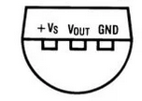
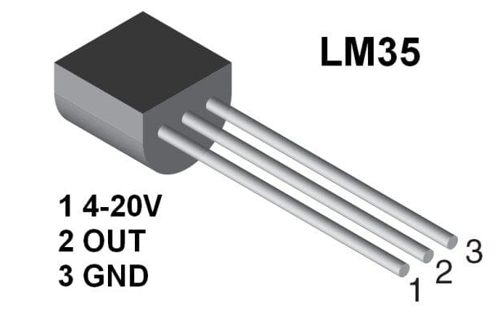
Zadanie 1 – czujnik temperatury LM35 - Laboratorium
LM35
5V
Arduino UNO
GND
A0

Slide 5
Zadanie 1 – czujnik temperatury LM35 - Laboratorium
#define LM35 A0
void setup(){
Serial.begin(9600);
}
void loop(){
// odczytu ADC
int odczyt_ADC = (analogRead(LM35));
//Wyslanie przez UART odczytu ADC
Serial.print("Aktualna ADC = ");
Serial.println(odczyt_ADC);
//Wstawić program przeliczania odczyt_ADC na temperaturę
//skala - 10 mV/°C
//Wydrukować temperaturę
delay(4000);
}

Slide 6
Przykład akwizycji danych pomiarowych
z czujnika analogowego pulsu krwi

Slide 7
Zestaw pomiaru pulsu
Internet
Wyświetlacz LCD
Czujnik pulsu
analogowy
Mikrokontroler
Przetwornik A/C
Mikrokontroler WiFi
Zasilanie
Założenia:
Urządzenie musi pracować autonomicznie.
Pomiar pulsu wykonywany będzie za pomocą czujnika analogowego.
Na wyświetlaczu będzie wyświetlany parametr IBI (okres pulsu) oraz BPM (ilość uderzeń na sek.)
Do stanowiska monitorowania przesyłane będą wszystkie próbki pomiaru lub tylko IBI oraz BPM.
Lokalny mikroprocesor lub stacja nadrzędna podłączona przez Internet będzie przechowywać historię pomiarów.

Slide 8
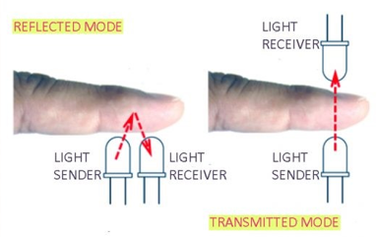
Zasada działania pulsometru
Fotopletyzmograf (PhotoPlethysmoGraphy PPG) – metoda pomiaru zmian przepływu krwi przez naczynia krwionośne położone blisko powierzchni ciała poprzez pomiar przechodzącego/odbitego światła.

Slide 9
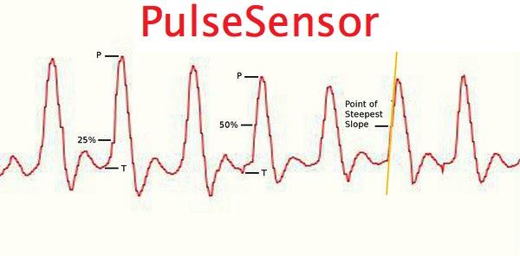
Zadanie:
Znalezienie kolejnych impulsów bicia serca i pomiar interwału pomiędzy uderzeniami (IBI).
Obliczenie parametru BPM (beats per minute) – ile uderzeń serca na minutę.
Obserwacja kształtu przebiegu.

Slide 10
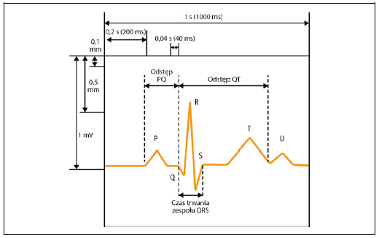
Parametry sygnału pulsu

Slide 11
Zmiana amplitudy i kształtu fali tętna w poszczególnych odcinkach układu tętniczego w zależności od wieku
Źródło: Sztywność tętnic, ciśnienie centralne,
współczynnik wzmocnienia-kompendium nie tylko dla hipertensjologa
Piotr Kubalski, Jacek Manitius

Slide 12
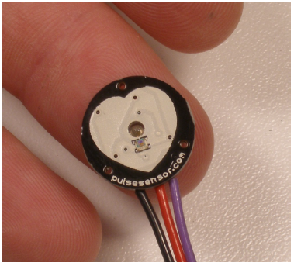
Przykład - pulsometr
PulseSensor

Slide 13
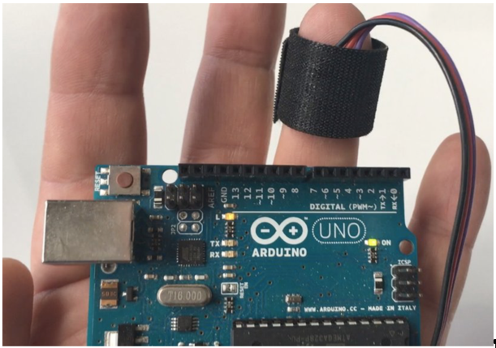
Przykład - pulsometr

Slide 14
Start
Odczyt A/C
Filtrowanie danych
Zapamiętaj dane w tablicy
Czy można obliczyć IBI, BPM
Oblicz IBI oraz BPM
Wyświetl na LCD
Wyślij do stacji nadrzędnej

Slide 15
Przykład - pulsometr

Slide 16
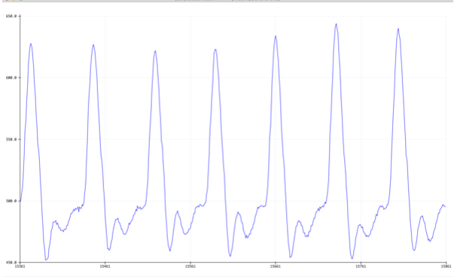
Przykład – przebieg sygnału pulsu

Slide 17
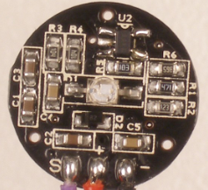
Zadanie 2 – Czujnik pulsu - Laboratorium
Pulse Sensor
USB do komputera
ARDUINO UNO
3.3V
GND
A0

Slide 18
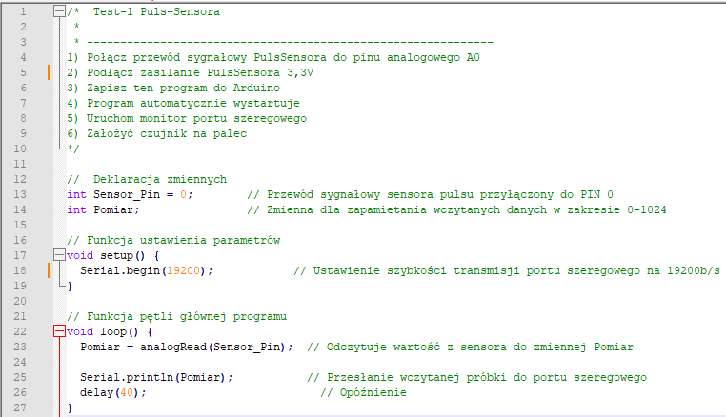
Zadanie 2 – Czujnik pulsu - Laboratorium

Slide 19
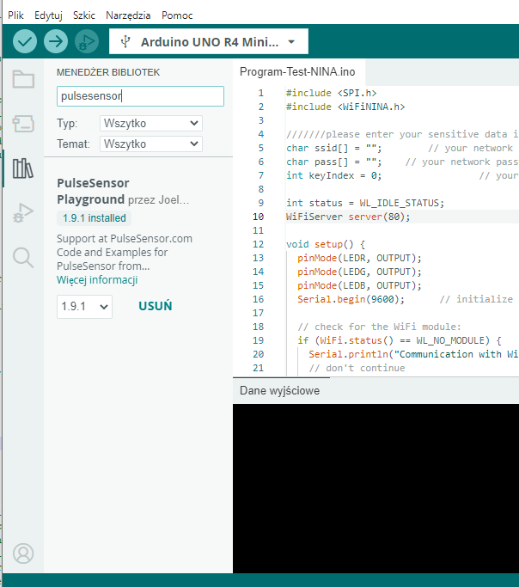
Instalacja biblioteki PulseSensorPlayground.h

Slide 20
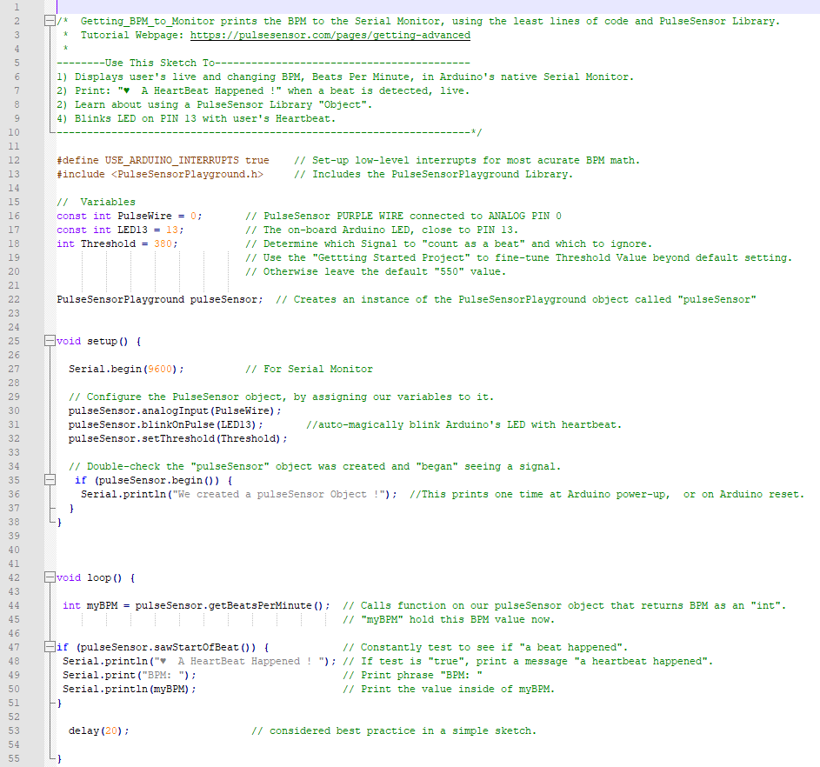
Zadanie 3 - Lab

Slide 21
KONIEC

